Slide 1
Impianti a vapore
    Versione: 1.02.01
    Last update: 19 febbraio 2003
    Realizzato da: Carlo Carcasci e Bruno Facchini
  Testi di Riferimento
    Stecco S., “Impianti di conversione energetica”, Pitagora Editrice (BO)
      Parte I, Cap. 5.3: I piani termodinamici di Riferimento
    Rizzo G., “Macchine e sistemi Energetici Supporti Didattici Multimediali”, Coop. Universitaria Editrice Salernitana
    Caputo C., “Gli impianti motori termici”, ediz. ESA (Roma), 1985.
      §II-1-10 (p.91-126)
    Bosio A., “sistemi Energetici”, ediz. SGE Editoriali (Padova), 1995
    Caputo C., “Le Turbomacchine”, ediz. ESA (Roma)
      pp. 83-85, pp. 247-255

Slide 2
Indice -1
  Argomenti:
    Circuito e ciclo Elementare
      Rappresentazione sui vari piani termodinamici
    Espressioni del rendimento
    Influenza dei parametri operativi sulle prestazioni degli impianti a vapore
      Pressione minima (al condensatore)
      Pressione massima
      Temperatura massima

Slide 3
Introduzione
La macchina a vapore rappresenta storicamente la prima macchina termica realizzata su scala industriale.
Varie soluzioni tecniche si sono avvicendate in termini applicativi sulla scena negli ultimi tre secoli (ciclo di Rankine).
La soluzione basata sull’impiego della turbina a vapore per la produzione di energia elettrica (ciclo di Hirn) costituisce attualmente la principale applicazione.
Si può considerare che, su scala mondiale, la gran parte dei cicli motori termici impiegati per la produzione di energia elettrica è basata sul ciclo a vapor d’acqua surriscaldato (ciclo di Hirn).

Slide 4
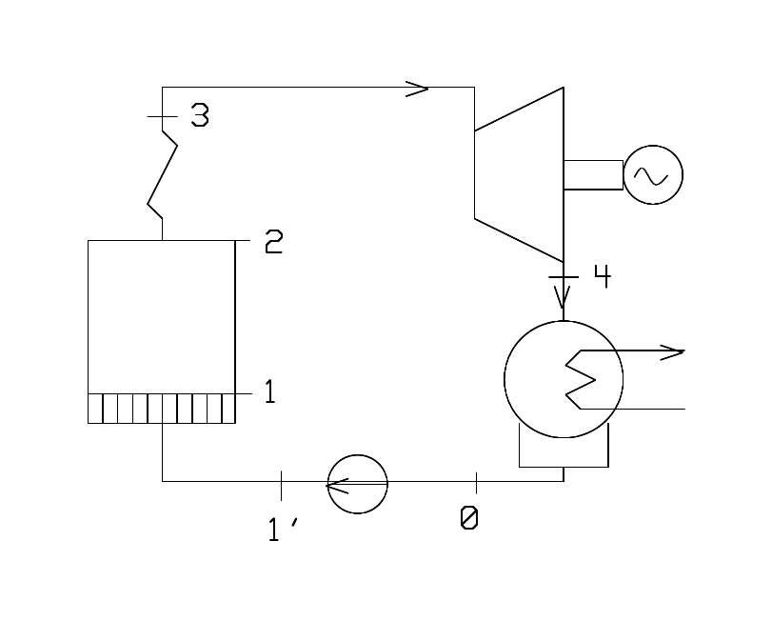
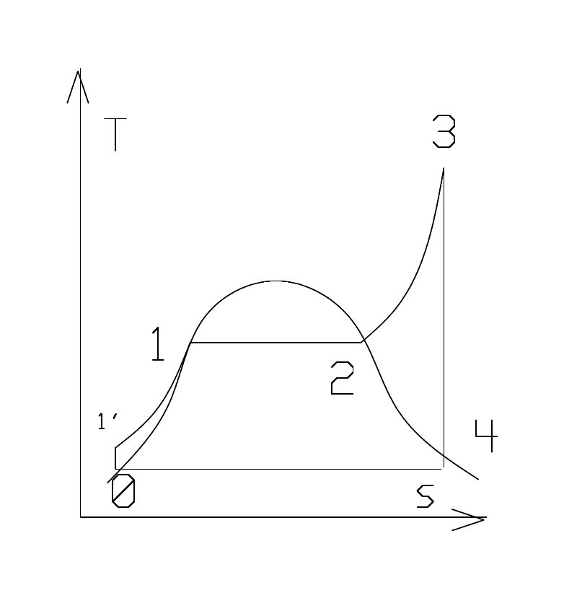
Ciclo Termodinamico -1
Trasformazioni termodinamiche
  Compressione (trasf. 0-1’)
    L'acqua viene estratta dal pozzo caldo del condensatore (Punto 0)
    L’acqua viene pressurizzata da una pompa fino alla pressione di ammissione (o di alimentazione) nel generatore di vapore (Punto 1').
  Scambio di calore in sistema aperto (traf. 1’-3)
    Trasformazione isobara
    Generatore di vapore (o caldaia)
    Il liquido viene portato in condizioni di saturazione (Punto 1)
      Fascio economizzatore
    Il fluido cambia fase da liquido a vapore (Punto 2)
      Trasformazione isotermobarica (varianza=1)
      Fascio vaporizzatore
    Il fluido viene surriscaldato (Ciclo Hirn) (punto 3)
      Fascio surriscaldatore
      in assenza di surriscaldamento ⇒ Ciclo Rankine

Slide 5
Ciclo Termodinamico -2
  Espansione(traf. 3-4)
    Il vapore viene immesso nella turbina
      La turbina è collegata ad un carico elettrico o meccanico,
      Il fluido espande fino alla pressione vigente nel condensatore (Punto 4)
  Scambio di calore - Condensazione (traf. 4-0)
    Rappresenta la sorgente inferiore del ciclo termodinamico
    Il raffreddamento del vapore esausto dalla turbina avviene nel condensatore tramite un adeguato sistema di raffreddamento.
      Impiego di un mezzo refrigerante esterno connesso con un circuito ausiliario di raffreddamento
    Nel condensatore, il vapore viene condensato fino al punto 0 (inizio del ciclo)
      raffreddamento a mezzo di un refrigerante esterno

Slide 6
Alcune considerazioni
Gli impianti a vapore sono impianti
  Termici
    Esotermici
      La combustione, se presente, è esterna
        Presenza di una caldaia
  A circuito chiuso
    Generalmente evolve acqua
      Esistono rare soluzioni con fluidi alternativi
        ammoniaca e fluidi frigoriferi
    Esiste anche qualche esempio di impianto a circuito aperto
      Con scarico del vapore in atmosfera
      Basso rendimento ed elevato consumo di acqua
Gran parte della produzione di energia elettrica a livello nazionale è basata su impianti a vapore
  Si consideri che l’impianto a vapore è presente anche nei cicli combinati e nucleari

Slide 7
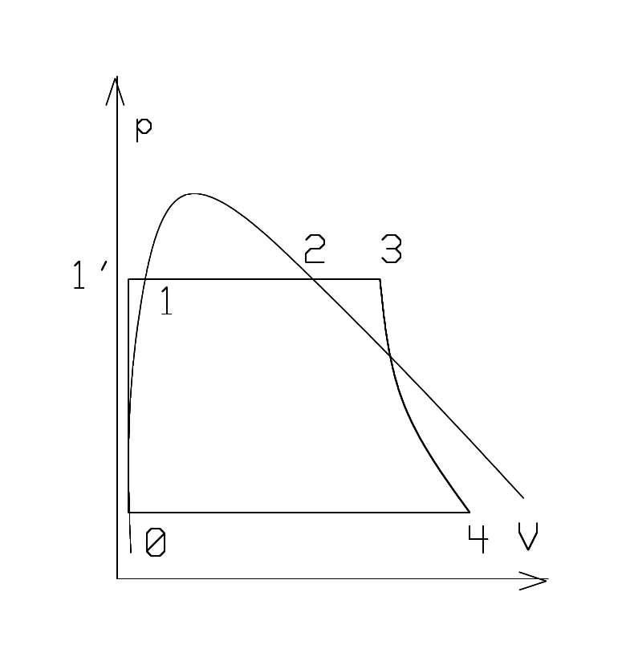
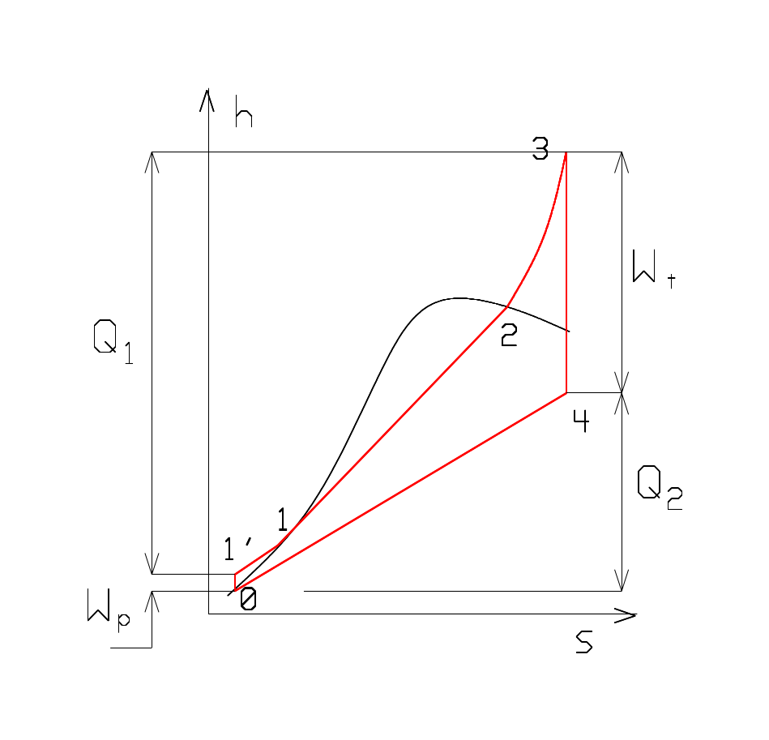
Rappresentazione sui piani termodinamici
Il piano p-v non risulta particolarmente interessante
  Lo era quando erano usate le macchine volumetriche
Il piano T-s evidenzia gli scambi termici
  Sotto forma di aree sottese tra le trasformazioni
Il piano h-s consente di visualizzare gli scambi energetici
  rende quindi possibile confrontare l'entità di Q₁, Q₂, W_{t}, W_{p}

Slide 8
Espressioni del rendimento
Si trascura il lavoro della pompa
  È molto piccolo
    Evolve fluido incomprimibile
  W_{p} = h_{1'} - h₀ ≈ 0
  I punti 0 ed 1' risultano praticamente coincidenti
    Di fatto è vero nel piano T-s
    Il lavoro della pompa è appena percettibile nel piano di Mollier (h-s)
Il rendimento nel ciclo limite è:
  η_{l} = 1- Q₂/Q₁ = 1- (h₄ - h₀)/(h₃ - h₀)
Rendimento isoentropico della turbina
  La trasformazione di espansione reale termina nel punto 4’
    Sulla stessa isobara rispetto a 4, ma ad entropia superiore
  η_{t} = W_{rt}/W_{lt} = (h₃-h_{4’})/(h₃-h₄)
il rendimento del ciclo reale
  macchina reale, fluido reale
  η_{r}=1-Q₂/Q₁ =1-(h_{4'}-h₀)/(h₃-h₀)

Slide 9
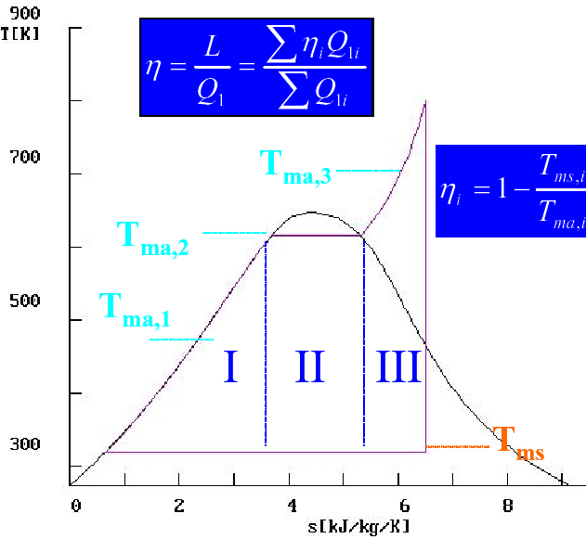
Ciclo Hirn
Ciclo Hirn
  Lo scambio di calore continua dopo la completa evaporazione
    surriscaldando il vapore
  Si aumenta il lavoro del ciclo termodinamico
    Aumenta l’area del ciclo termodinamico
  Aumenta il rendimento
    Si giustifica analizzando i cicli parziali
      Si divide il ciclo in tre cicli (I, II, III)
      Il ciclo III ha una temperatura media integrale di adduzione del calore (T_{ma,3}) più elevata
      La temperatura media di cessione del calore al condensatore non cambia per i vari cicli
      Quindi ai cicli I e II si è aggiunto il ciclo III con rendimento maggiore
        Stimabile con la media pesata dei rendimenti
  Aumenta il titolo
    Minor quantità di acqua in turbina
      Ridotti effetti di corrosione ed erosione

Slide 10
Influenza dei parametri operativi sulle prestazioni degli impianti a vapore
I principali parametri operativi che influiscono sulle prestazioni degli impianti a vapore sono:
  La pressione al condensatore
  La pressione al generatore di vapore
  La temperatura del vapore surriscaldato

Slide 11
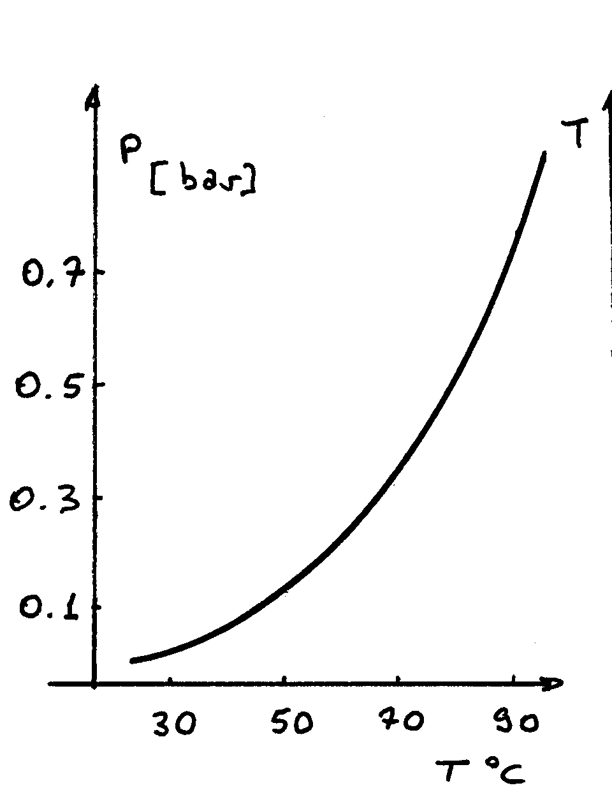
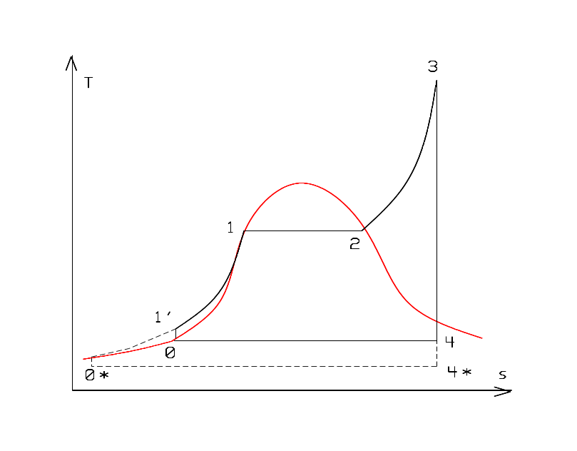
Influenza della pressione al condensatore sulle prestazioni degli impianti a vapore -1
  L'influenza della pressione al condensatore su rendimento e potenza è molto rilevante
  Riducendo la pressione si prolunga l'espansione aumentando il lavoro della turbina
    Aumento dell'area del ciclo nel piano T-s
    Diminuzione del titolo a fine espansione nella turbina
    Si possono avere problemi di smaltimento della portata per gli elevati volumi specifici raggiunti
  Le condizioni di vuoto sono, teoricamente, mantenibili mediante il semplice raffreddamento
    Tali considerazioni furono formulate alla fine del 1700 da Watt
    Introduzione del condensatore
  Volendo scaricare in atmosfera, si scarica alla pressione ambiente (condensatore barometrico)

Slide 12
Influenza della pressione al condensatore sulle prestazioni degli impianti a vapore -2
  Piccoli abbassamenti di pressione producono considerevoli diminuzioni della temperatura di saturazione
    Si può dimostrare dall’ equazione di Clapeyron
  Effetti benefici sul rendimento del ciclo
    Abbassamento della temperatura di rilascio del calore al condensatore
      Abbassamento della temperatura della sorgente inferiore
    Diminuzione del calore rilasciato Q₂

Slide 13
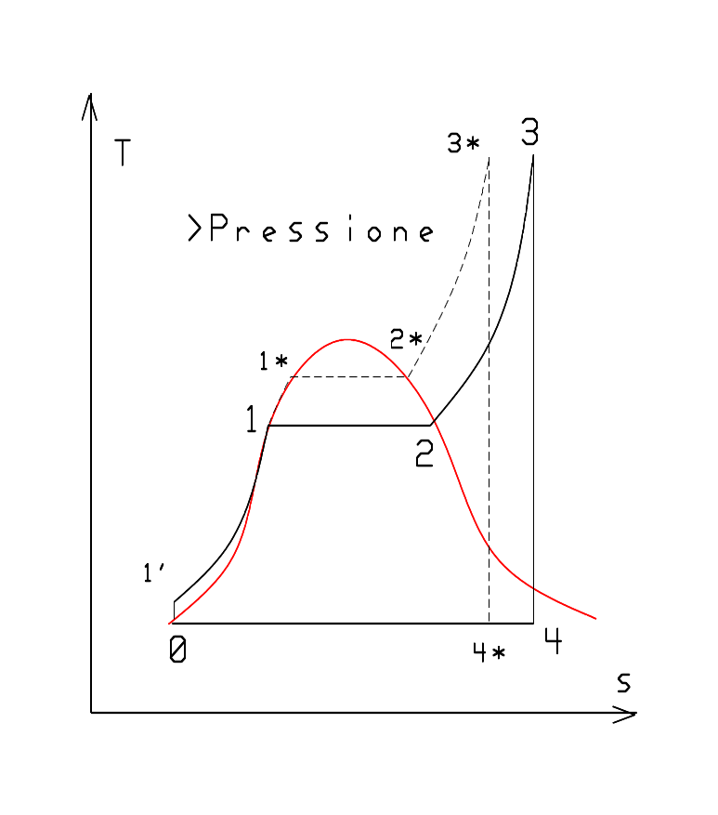
Influenza della pressione al generatore sulle prestazioni degli impianti a vapore
  l'innalzamento della pressione al generatore di vapore è sicuramente benefico per le prestazioni del ciclo
    i suoi effetti sono sensibilmente inferiori a quelli ottenibili mediante l'abbassamento della pressione al condensatore (sia per il rendimento che per il lavoro specifico)
      Gli effetti dipendono dall'Equazione di Clapeyron
      avvicinandosi alla condizioni critiche a grandi aumenti di pressione seguono piccoli incrementi di temperatura
  L'innalzamento della pressione al generatore di vapore deve necessariamente essere accompagnato da un aumento della temperatura del vapore surriscaldato
    In mancanza di tale misura, il titolo a fine espansione risulterebbe troppo basso
  Le pressurizzazioni adottate sono:
    Con temperature massime di 540-550°C
      170 bar per impianti subcritici
      225 bar per impianti supercritici
        privi di vaporizzatore, nei quali la transizione di fase da liquido a vapore avviene puntualmente senza occultamento di calore

Slide 14
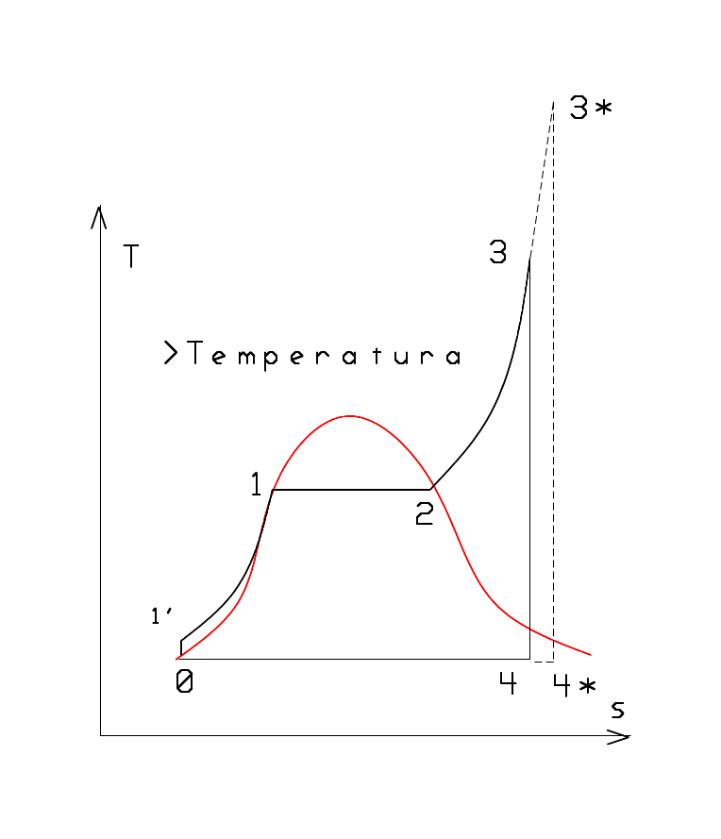
Influenza della pressione al generatore sulle prestazioni degli impianti a vapore
  L'innalzamento della temperatura al generatore di vapore è sicuramente benefico per le prestazioni del ciclo
    Il rendimento del ciclo III aumenta
      Il ciclo III ha una temperatura media integrale di adduzione (T_{ma,3}) più elevata
      La temperatura media di sottrazione (T₄=T₀) resta la stessa
      Il rendimento globale aumenta
        Media pesata dei rendimenti
    Il lavoro specifico aumenta
      L’area racchiusa dal ciclo termodinamico aumenta
    Il titolo a fine espansione aumenta
  Non si superano temperature del surriscaldato di 540-550°C
    Per i limiti imposti dalla corrosione a caldo dei fasci tubieri vaporizzatori
    Oltre tali valori l'affidabilità del generatore di vapore è estremamente ridotta

Slide 15
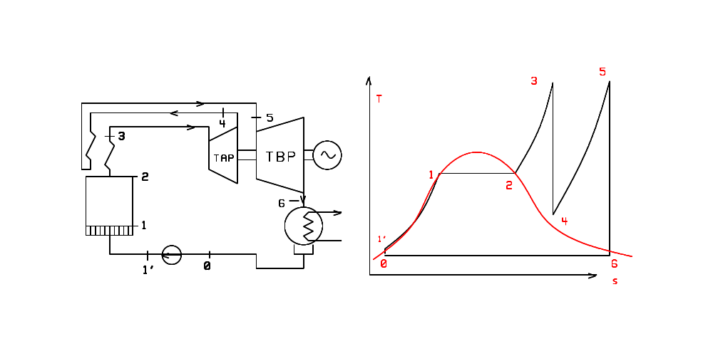
Surriscaldamenti ripetuti
La tecnologia delle alte temperature non è compatibile con l’impiego di materiali di basso costo
Surriscaldamenti ripetuti (o risurriscaldamenti)
  L'espansione in turbina viene interrotta prima dell'ingresso nella zona del vapore umido
  Il vapore parzialmente espanso viene ricondotto al generatore di vapore
    tipicamente a pressioni di 35 - 45 bar
  Nel fascio risurriscaldatore viene di nuovo surriscaldato fino alla temperatura massima del ciclo (500 - 540 °C).
IV

Slide 16
Surriscaldamenti ripetuti -2
Vantaggi
  Aumento del titolo del vapore in uscita
  Aumento del rendimento
    Si aggiunge un ciclo IV con rendimento elevato
  Aumento del lavoro specifico
    Si aumenta l’area racchiusa dal ciclo termodinamico
Svantaggi
  La complicazione impiantistica non è indifferente
    Alle pressioni a cui si effettua il risurriscaldamento il vapore presenta volume specifico già elevato
      È quindi necessario adottare tubazioni di diametro rilevante
    La distanza tra il generatore di vapore e la sala macchine può essere non indifferente
  Complicazioni nell'esercizio ai carichi parziali (regolazione)

Slide 17
Surriscaldamenti ripetuti -3
I risurriscaldamenti vengono adottati generalmente nei grandi impianti per produzione di energia elettrica
  Impianti alimentati con combustibile fossile o con energia nucleare
Di fatto non si usano più di 2 risurriscaldamenti, 3 al massimo

Slide 18
La rigenerazione negli impianti a vapore
La rigenerazione consiste nella sostituzione di uno scambio termico superiore con l'esterno (caldaia) con uno scambio termico interno al sistema
  Possibilmente di tipo a recupero (calore di scarto)
Tale pratica risulta particolarmente vantaggiosa se si sostituiscono gli scambi termici quando il fluido operativo opera a basse temperature
  Il livello di temperatura sviluppato nei sistemi di combustione è elevato, e la degradazione del calore fino alle basse temperature del fluido operativo del ciclo comporta elevate irreversibilità nello scambio termico
  L’uso di combustibili mediocri nei cicli a vapore non consente il raggiungimento di temperature troppo basse nei gas di scarico della caldaia

Slide 19
La rigenerazione negli impianti a vapore nel piano termodinamico -1
Dimostriamo che da un punto termodinamico conviene la rigenerazione in un impianto a vapore
  Come già visto, il ciclo Hirn può essere suddiviso in più cicli disposti termicamente in parallelo
  Il ciclo ottenuto dalla combinazione dei tre cicli I, II e III é del tutto equivalente al ciclo originario in termini di calore, lavoro e rendimento

Slide 20
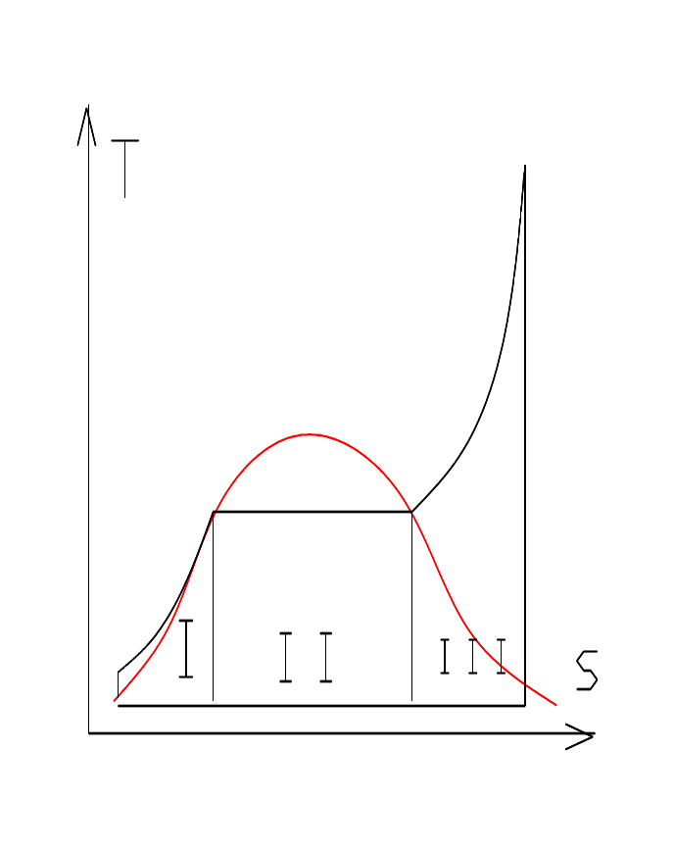
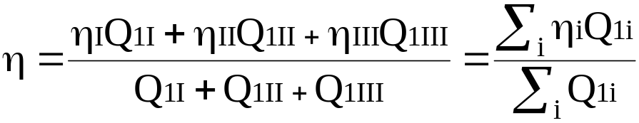
La rigenerazione negli impianti a vapore nel piano termodinamico -2
    Per determinare il rendimento totale, si ricordi l'espressione del rendimento per cicli termicamente in parallelo
      Il rendimento totale risulta pari alla media pesata dei rendimenti, utilizzando come pesi i calori scambiati con la sorgente superiore:
    Analizziamo i diversi rendimenti
      η_{III} risulta elevato in considerazione dell'alto valore della temperatura
      η_{II} é relativamente alto
        è un ciclo di Carnot (trasformazioni isoterme di scambio termico)
      il ciclo I è caratterizzato da un rendimento η_{I} molto basso
    Quindi risulta conveniente ridurre al minimo possibile il calore Q_{1I} che alimenta il ciclo I

Slide 21
Rigenerazione continua negli impianti a vapore -1
Nel caso degli impianti a vapore, non esiste disponibilità di calore di scarto allo scarico
  Il ciclo a vapore restituisce calore alla sorgente inferiore a temperatura costante e molto bassa
  É impossibile recuperare questo calore di scarto al condensatore
    L’energia contenuta nell’ambiente è enorme, ma inutile ai fini pratici.
La pratica della rigenerazione risulta vantaggiosa anche a costo di una diminuzione del lavoro utile del ciclo
  Elevato nel caso di impianti a vapore, attorno a 1000 - 2000 kJ/kg
La rigenerazione continua
  Prevede la sottrazione del calore nel corso di un'espansione raffreddata, ad entropia decrescente;
  Tale calore può essere ceduto rigenerativamente alla trasformazione di riscaldamento dell'acqua (economizzatore)

Slide 22
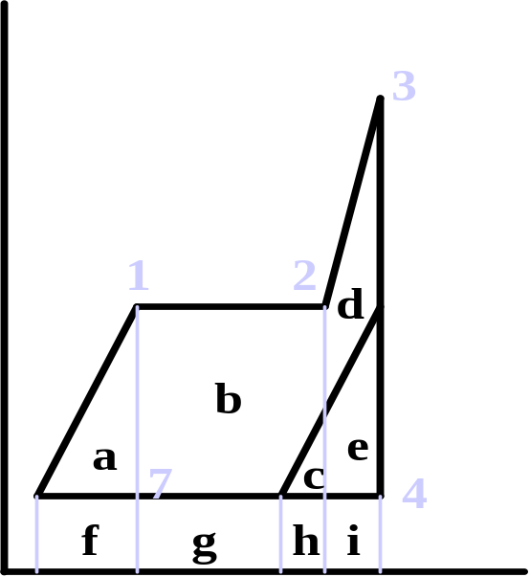
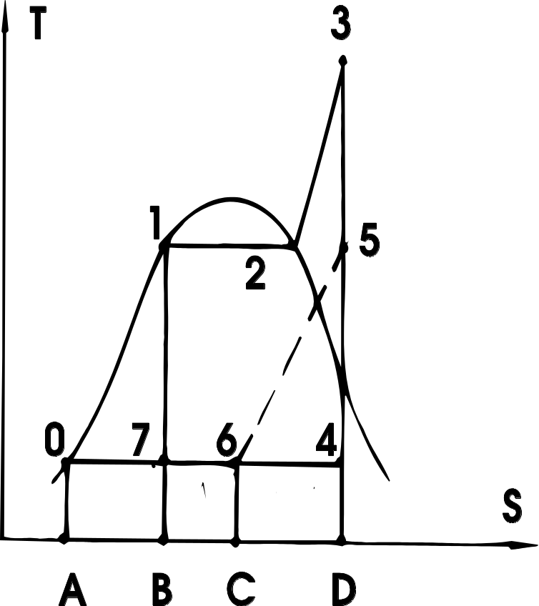
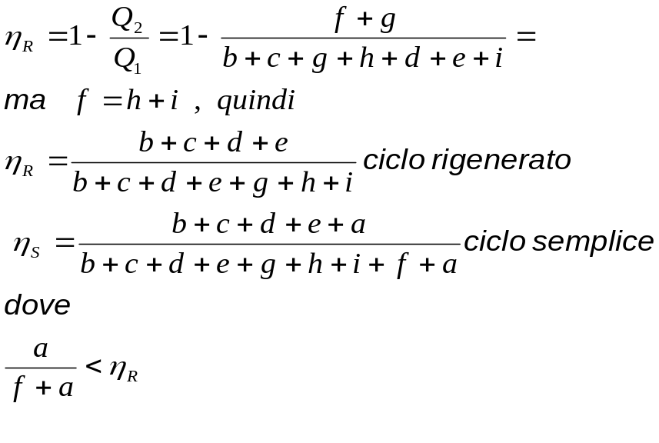
Rigenerazione continua negli impianti a vapore -2
Rigenerazione continua
AREA ( C65D ) =
=AREA (A01B )
Q
NUOVO CICLO
7123547

Slide 23
Rigenerazione continua negli impianti a vapore -3
Problematiche
  Impossibilità di alloggiare all'interno della turbina superfici adeguate di scambio termico ed alte velocità del vapore
  Valore troppo basso del titolo a fine espansione
    Tale motivo rende impraticabile anche la soluzione di raffreddamenti inter-stadio nel corso dell'espansione
Si ricorre quindi alla pratica degli spillamenti di vapore
  Ovvero alla condensazione completa di piccole portate di vapore derivate, “spillamento”, lungo l’espansione in turbina a vapore
    Anziché prelevare calore (rigenerazione continua), si preleva una quantità di vapore con un proprio contenuto entalpico
      In alternativa al raffreddamento parziale dell'intera portata di vapore

Slide 24
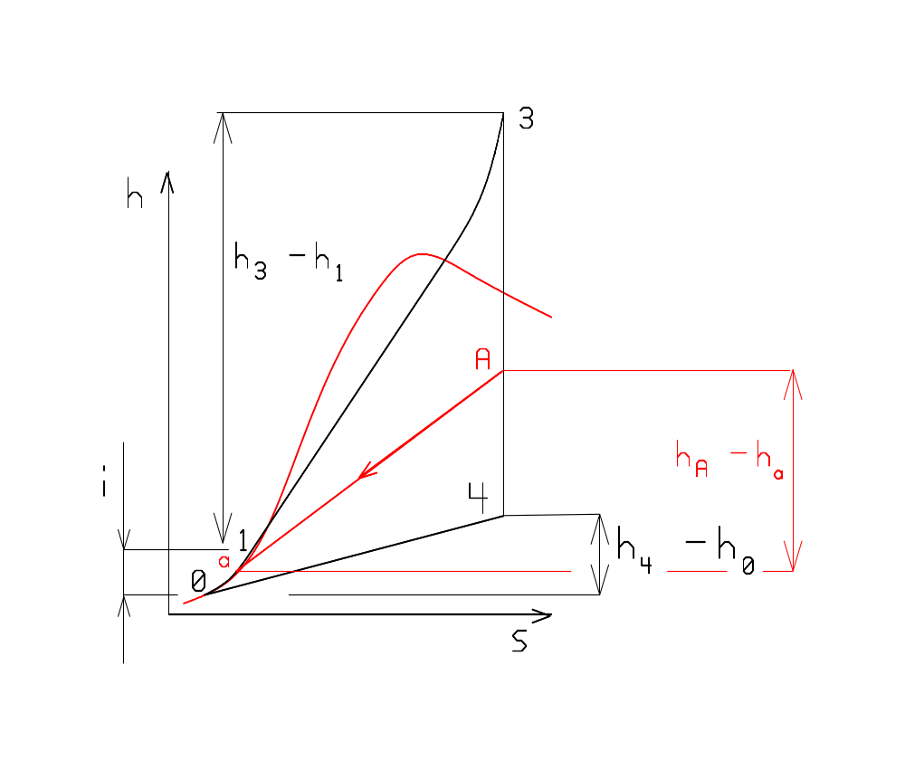
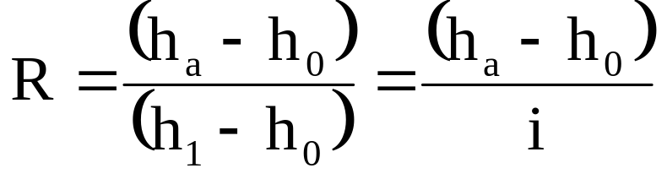
Rigenerazione con spillamenti di vapore
Spillamento
  Si esegue un prelievo isobaro
  Invece del calore, si preleva una certa portata di vapore con un contenuto entalpico
Grado di rigenerazione
  Rapporto fra la variazione entalpica conferita al liquido per via rigenerativa e quella totale
  In assenza di rigenerazione R=0.
    Rigenerazione completa R=1.
    Calore residuo che occorre cedere dall’esterno: [(1.-R)*i]

Slide 25
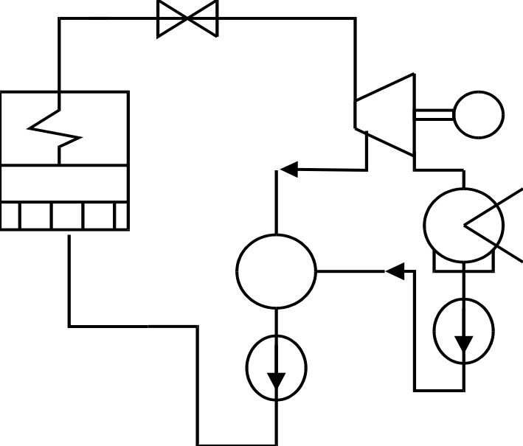
Rigenerazione con 1 spillamento di vapore
3
Si consideri un solo spillamento ad una certa pressione (P_{A})
  L’entalpia a cui si spilla il vapore è h_{A}
    Il punto di prelievo A, può essere interno o esterno alla campana
    Il punto A, è l’intersezione della linea di espansione (3-4) con l’isobara a pressione P_{A}
  Il vapore spillato si miscela con l’acqua in uscita dal condensatore (0)
    Bilancio di massa ed energia
  Dopo la miscelazione, si ottiene acqua più calda nella condizione termodinamica a
    Entalpia compresa fra h₀ e h_{A}
A
4
0
a
h
3
A
4
1
1’
a
0
0’
s

Slide 26
Rigenerazione con 1 spillamento di vapore - Bilanci
3
Portata di vapore spillata
  Fissato il grado di rigenerazione R
  h_{a} -h₀=R*i
  Dai bilanci di massa ed entalpia
  m_{a} =m₀+m_{A}
  m_{a}*h_{a} =m₀*h₀+m_{A}*h_{A}⇒
    m_{A} è pari alla portata di spillamento
      incognita
    m₀ è pari alla portata che evolve nel condensatore
      Nota
    3 incognite e 3 equazioni
      h₀ e h_{A} sono note
      m_{a} e h_{a} e m_{A} sono incognite
    Si risolve il sistema in modo da ricavare la portata spillata
      L’entalpia h_{a} si ricava direttamente da R
A
4
0
a

Slide 27
Rigenerazione con 1 spillamento di vapore – portata spillata
Portata di vapore spillata
  Dal bilancio entalpico
    Utilizzando il bilancio di massa e la definizione di R
      m_{a}*h_{a} =m₀*h₀+m_{A}*h_{A}⇒
      m₀*(h₀-h_{a})+m_{A}*(h_{A}-h_{a})=0 ⇒
      -m₀*R*i+m_{A}*(h_{A}-h_{a})=0 ⇒
      m_{A}=m₀*R*i/(h_{A}-h_{a})
    Si pone costante la differenza di entalpia fra il vapore spillato sulla linea di espansione e il liquido alla medesima pressione
      Semplificazione delle proprietà termodinamiche di acqua-vapore
      F’=(h_{A}-h_{a}) =(h₄-h₀)=(h₃-h₁)=cost. F=1/F’=cost=noto
    Quindi: m_{A}=m₀*R*i*F

Slide 28
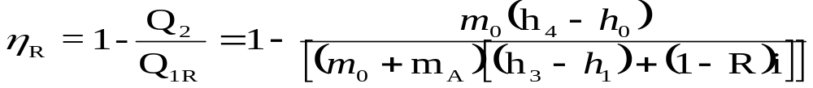
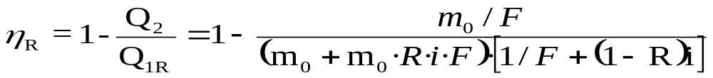
Rigenerazione con 1 spillamento di vapore – rendimento -1
Determiniamo il rendimento
  Conviene utilizzare l’espressione del rendimento in forma indiretta (in base ai calori scambiati)
    Il calore fornito al ciclo è pari a…..
      quello necessario per l’evaporazione e il surriscaldamento (h₃-h₁)
        Resta invariato con la rigenerazione
      quello necessario per portare in condizione di saturazione l’acqua dopo la rigenerazione [(1.-R)*i]
        Calore residuo da fornire nell’economizzatore
    Sostituendo la portata m_{A} prima ricavata:

Slide 29
Rigenerazione con 1 spillamento di vapore – rendimento -2
  Adesso calcoliamo il grado di rigenerazione che massimizza il rendimento
    E’ sufficiente derivare la funzione al denominatore della espressione del rendimento prima ricavata
      ∂Q_{1R}/ ∂R=0 ⇒ i·F*(1/F +i -R·i)-i*(1+i·R·F)=0 ⇒ i+ i²F -R·i²F-i-R·i²F=0 ⇒
      ⇒ i²F=2R·i²F ⇒ R_{opt}=1/2
Il grado di rigenerazione che rende massimo il rendimento termodinamico è R=0.5
  nell’ipotesi F=cost
    Anche in assenza di questa condizione limitativa, il massimo si ottiene circa per lo stesso valore del grado di rigenerazione

Slide 30
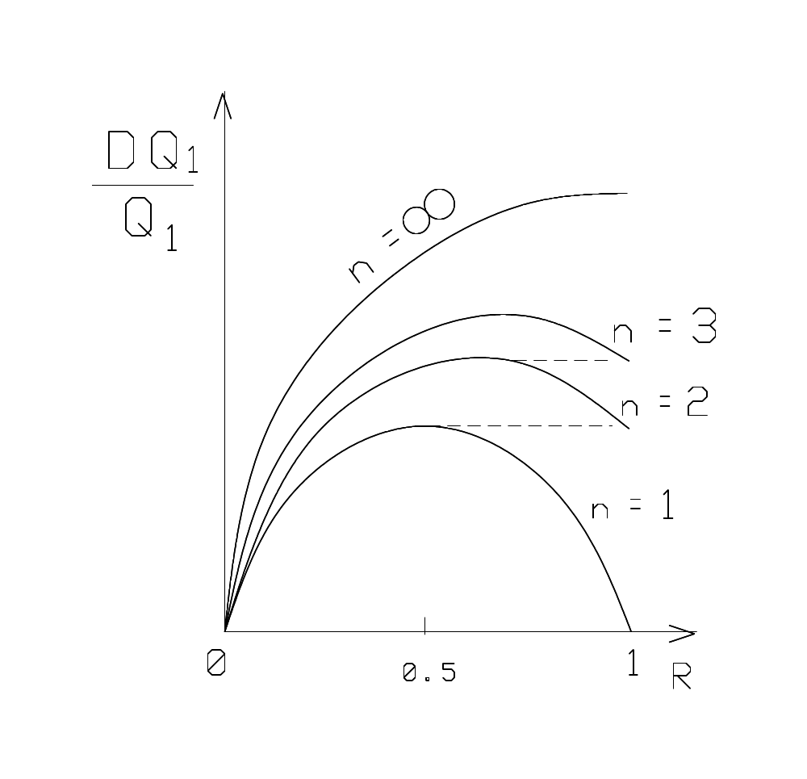
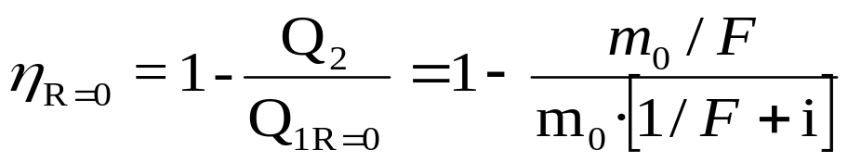
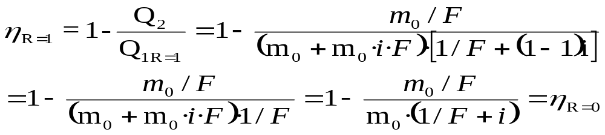
Rigenerazione con 1 spillamento di vapore – rendimento -3
Rendimento senza rigenerazione
  Sostituendo nella precedente R=0
Rendimento con rigenerazione R=1.0
  Il rendimento η_{R=1} =η_{R=0}

Slide 31
Rigenerazione con 1 spillamento di vapore – rendimento -4
  Nel caso di rigenerazione completa (R=1)
    Lo spillamento dovrebbe essere praticato nel punto 3 del ciclo
      Si vuole preriscaldare fino al punto 1 prelevando vapore a quella pressione
      L’isobara intercetta la linea di espansione nel punto 3 (ingresso turbina)
    Equivale a riscaldare il vapore per poi, prima del suo ingresso in turbina, usarlo per la rigenerazione, che diviene palesemente inutile
  Nella condizione di rendimento massimo (R=0.5), si può determinare la pressione di spillamento
    Noto R=0.5, si determina h_{a} (h_{a}=h₀+R*i)
    Note le proprietà del liquido saturo, si calcola la pressione di spillamento
Per R=0.5 si massimizza il rendimento e si minimizza il lavoro specifico ottenuto
  Essendo Q₂=cost, si minimizza Q₁

Slide 32
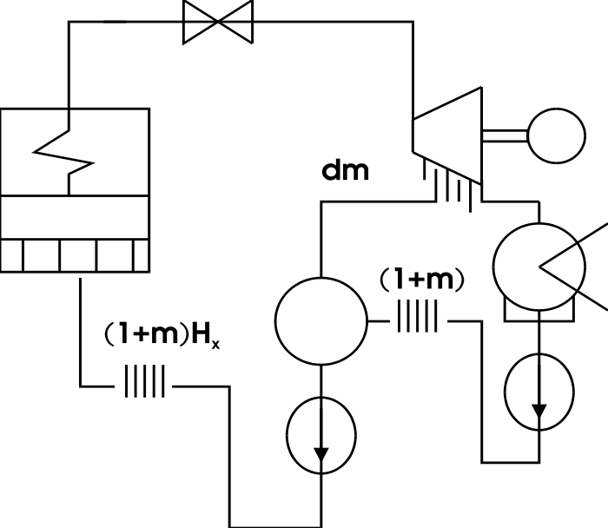
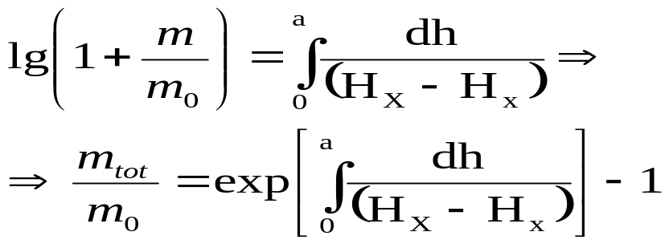
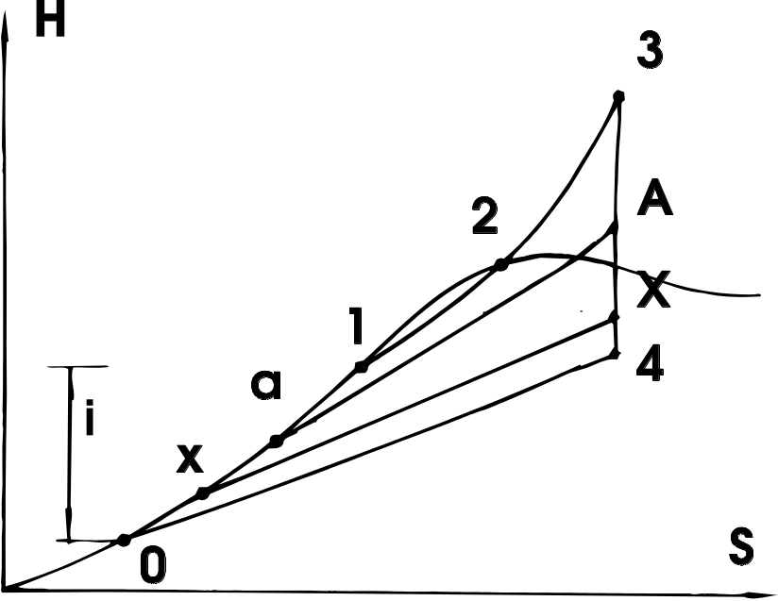
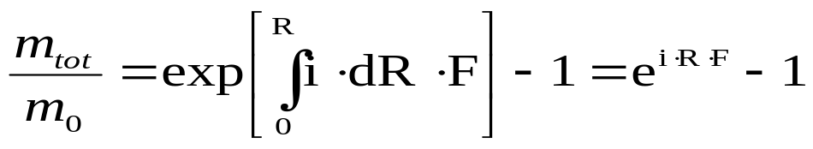
Rigenerazione con infiniti spillamenti – portata spillata
Determinazione della portata
  Dal bilancio entalpico
    (m₀+m+dm)*(h_{x}+dh)=(m₀+m)*h_{x}+dm*h_{X}⇒
    ⇒(m₀+m)*h_{x}+dm*h_{x}+m₀+m)*dh+dm*dh=(m₀+m)*h_{x}+dm*h_{X}
    ⇒dm*h_{x}+ (m₀+m)*dh=dm*h_{X} ⇒
    ⇒(m₀+m)*dh=dm*(h_{X}-h_{x}) ⇒
    ⇒dh/(h_{X}-h_{x})=dm/ (m₀+m) ⇒
    dh=i·dR
    F’=(h_{X}-h_{x})=(h_{A}-h_{a})=(h₄-h₀)=(h₃-h₁)=cost.

Slide 33
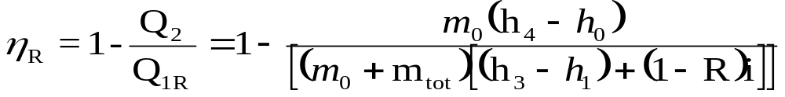
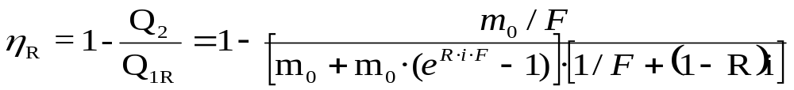
Rigenerazione con infiniti spillamenti – rendimento -1
Determiniamo il rendimento
  Conviene utilizzare l’espressione indiretta del rendimento
    Il calore fornito al ciclo è quello necessario per evaporazione e surriscaldamento (h₃-h₁) sommato al calore che occorre per giungere a saturazione dell’acqua liquida [(1.-R)*i]
    Sostituendo la portata m_{tot} ricavata prima, si ottiene:
  Per calcolare il grado di rigenerazione che massimizza il rendimento
    Risulta sufficiente fare la derivata del denominatore dell’espressione ricavata
      ∂Q_{1R}/ ∂R=0 ⇒ i·F·e^{R·i·F}*(1/F +i -R·i)-i*(e^{i·R·F})=0 ⇒ e^{R·i·F}*[i+i²F -R·i²F-i]=0 ⇒
      ⇒ i²F-R·i²F=0 ⇒ R_{opt}=1
      L’ottimo si ottiene per rigenerazione completa

Slide 34
Rigenerazione con “n” spillamenti di vapore
Consideriamo la rigenerazione con “n” spillamenti di vapore e valutiamo il rendimento del ciclo
E’ sufficiente considerare l’andamento di ΔQ₁/Q₁.
  Per n = 2
    La curva presenta un massimo per R ≈75
    il valore per R = 1 corrisponde al valore massimo di ΔQ₁/Q₁ per n = 1
  per n >2
    La situazione si ripete
    con ΔQ₁/Q_{1_(R=1, n = i)} = ΔQ₁/Q_{1_(R=Ropt, n=i-1)}.
  L'incremento ΔQ₁/Q₁ risulta peraltro sempre più contenuto al crescere di n
  Sempre al crescere di n, il massimo si sposta sempre di più su valori prossimi a R=1

Slide 35
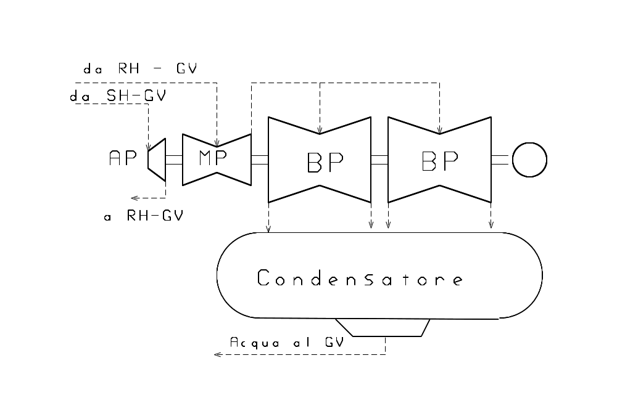
Aspetti generali del circuito
Nei grandi impianti a vapore si dispongono più corpi turbina sullo stesso asse
  ad esempio:
    1 corpo di Alta pressione (AP);
    1 o 2 corpi di Media pressione (MP);
    1 o più corpi di bassa pressione (BP),
  Ciò dipende dal forte incremento di volume specifico e per compensare le spinte assiali
Generalmente un impianto a vapore prevede 7-10 spillamenti
  Oltre tale limite non conviene spingere la rigenerazione
  Sono presenti valvole per regolare la portata degli spillamenti

Slide 36
Aspetti generali del circuito
Presenza di uno o più collettori di vapore a pressione media o bassa per il recupero del vapore di fuga dalle tenute sull’asse
  Il vapore viene convogliato nei rigeneratori o nel condensatore
La pompa di alimento può essere azionata, negli impianti più grandi, mediante spillamento di vapore che alimenta una Turbopompa, detta di alimento
  Soluzione conveniente per la possibilità di regolazione della portata di alimento mediante la variazione del numero di giri della pompa
    La potenza della pompa di alimento nei grandi impianti può essere dell'ordine di qualche MW
      Queste taglie giustificano l'utilizzo di una turbina a vapore per alimentare direttamente la pompa di alimento
Sono presenti valvole di regolazione dei flussi di vapore

Slide 37
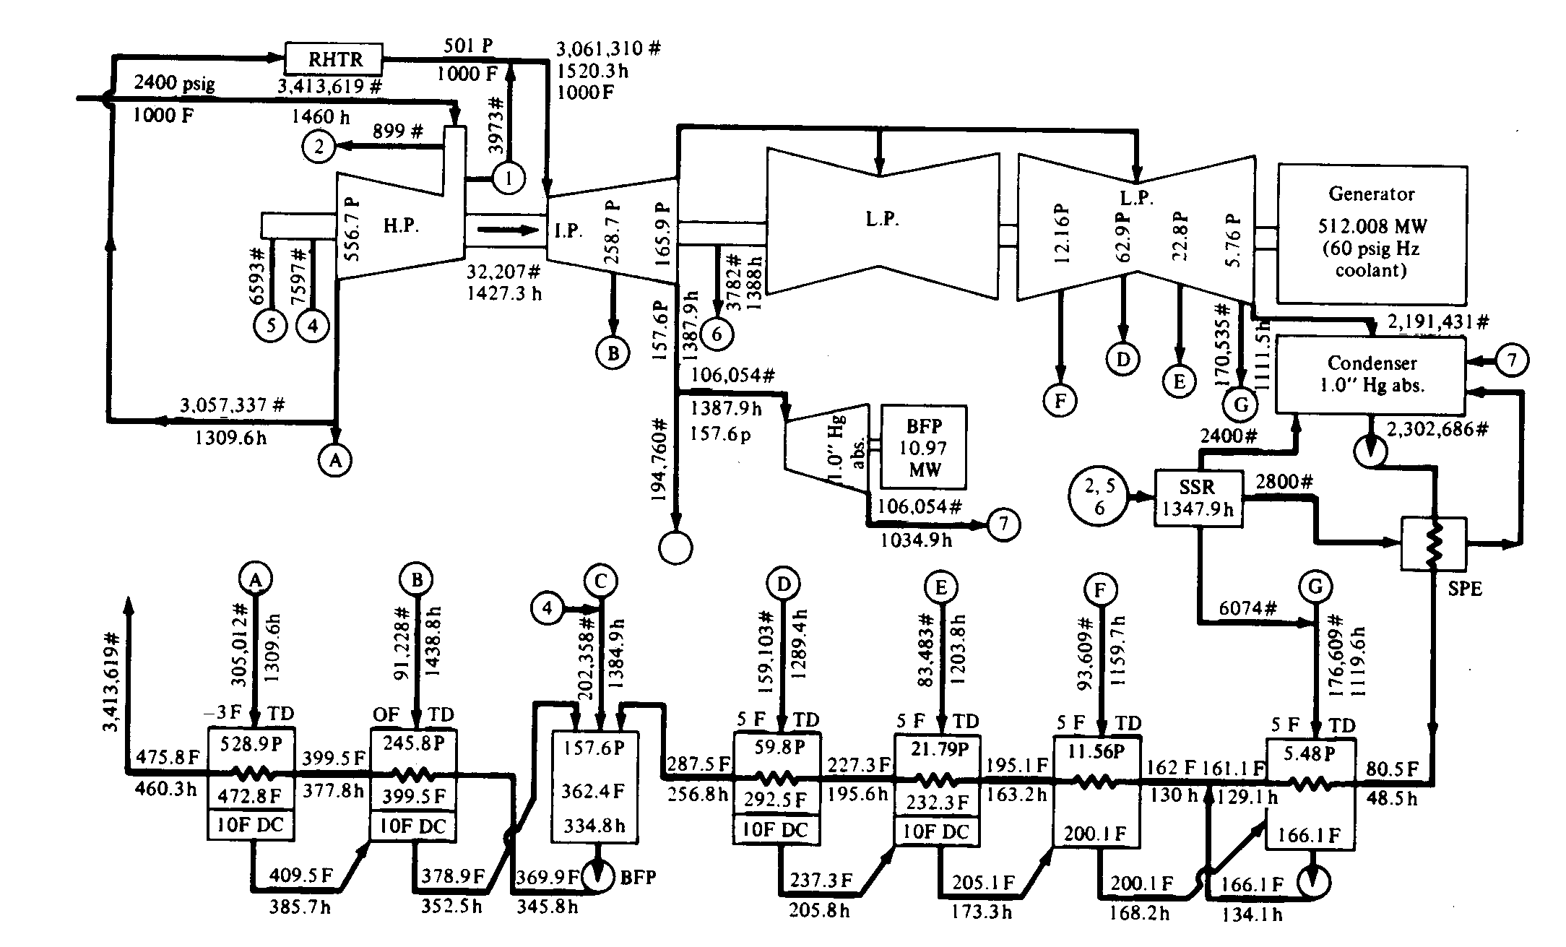
Schema completo di grande impianto a vapore

Slide 38
La regolazione negli impianti a vapore
Gli impianti a vapore richiedono la regolazione
  Un insieme di provvedimenti che ha lo scopo di adeguare la potenza fornita a quella richiesta dall’utilizzatore
La potenza effettiva di una turbina a vapore risponde alla seguente relazione:
  W=m·η_{t}·Δh_{s}
    W è la potenza prodotta
    m è la portata di vapore
    Δh_{s} è il salto di entalpia isoentropico
    η_{t} è il rendimento di turbina
  Per variare la potenza si può variare uno dei tre fattori
    Risulterebbe troppo penalizzante agire sul rendimento di espansione della turbina
    Varia principalmente la caduta entalpica (Laminazione)
    Varia principalmente la portata (parzializzazione)

Slide 39
La regolazione negli impianti a vapore
Di fatto operare separatamente sulla portata e sulla caduta entalpica non è possibile
  Ogni operazione intesa a modificare uno dei due parametri influisce anche sull’altro
  La turbina a vapore segue la propria curva caratteristica che lega portata e salto entalpico
  Anche il rendimento viene, comunque, coinvolto dalla variazione di uno dei due parametri.

Slide 40
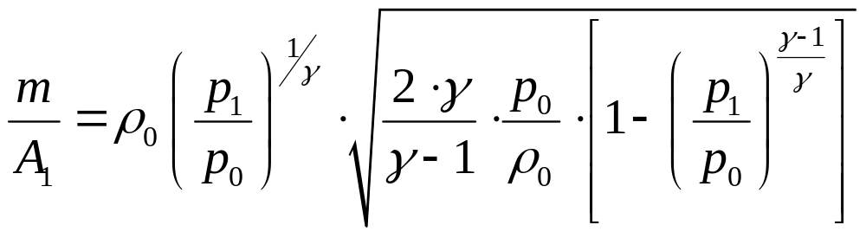
La regolazione negli impianti a vapore – cono di Stodola
La curva caratteristica di una turbina si può assimilare ad una curva caratteristica di un ugello
  In entrambi gli organi, si ha un’espansione del fluido
Per le turbine a vapore, storicamente, si usano curve caratteristiche dette “cono di Stodola”
  Supponendo di effettuare l’espansione di un fluido (fra la sezione 0 e la sezione 1) in un ugello avente velocità di ingresso nulla e in assenza di attriti, si ha:
    Dalla teoria dell’ugello

Slide 41
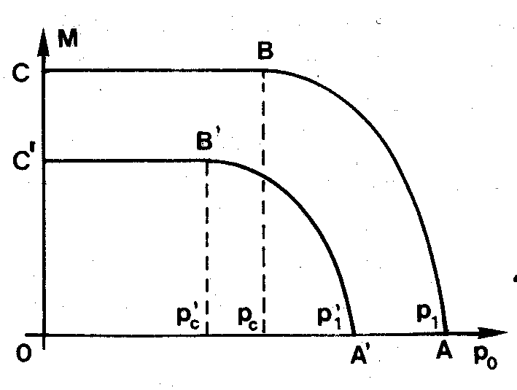
La regolazione negli impianti a vapore – cono di Stodola
  Costruendo un diagramma avente in ascissa la pressione finale e in ordinate la portata in massa, per una data pressione di ingresso, si ottiene una curva avente andamento ellittico e cha ha un massimo in corrispondenza della pressione critica
    Tale curva ha solo significato fisico solo a destra di tale massimo (per p₁=p_{c}÷p₀)
    Per pressioni inferiori alla pressione critica si verifica che la portata di massa non varia (rimane costante al valore massimo: m=m_{c})
  Al variare della pressione a monte p₀, il diagramma delle portate, pur mantenendo inalterata la forma, si diversifica al variare della pressione di ingresso

Slide 42
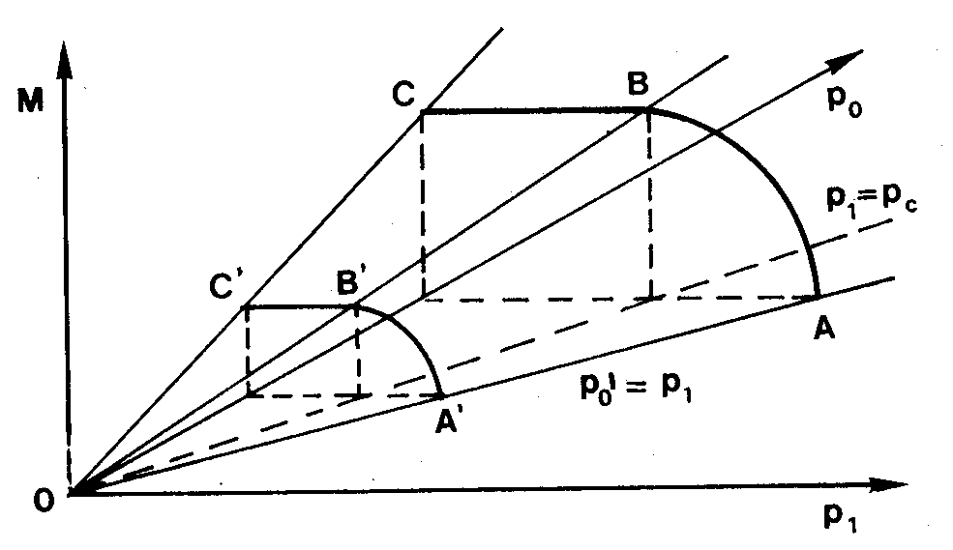
La regolazione negli impianti a vapore – cono di Stodola
Facendo riferimento a tre variabili (p₀, p₁, m) è possibile rappresentare l’andamento di una di queste grandezze (m) rispetto alle altre due (p₀, p₁) in un diagramma tridimensionale di forma conica
  Prende il nome di “cono di Stodola”
  La sua costruzione deriva dall’insieme delle curve precedentemente mostrate
Il cono di Stodola è la curva caratteristica generalmente usata di una turbina a vapore

Slide 43
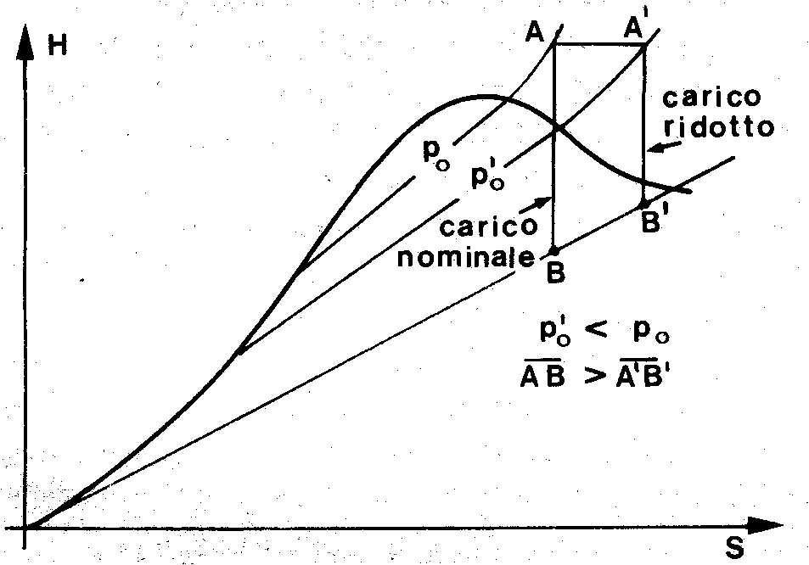
La regolazione negli impianti a vapore - Laminazione
La regolazione per laminazione o strozzamento si realizza introducendo una valvola regolabile nella condotta del vapore a monte della macchina
  Si produce una laminazione graduabile del vapore
  Si ha l’effetto di conferire al vapore che alimenta la turbina una pressione p’₀ più bassa di quella nominale p₀ esistente a monte
  Lo strozzamento del vapore è una trasformazione irreversibile para-isoentalpica
    Complessivamente, l’entalpia totale si conserva
  A seguito dello strozzamento, si ha una
  riduzione del salto entalpico isoentropico
    Si passa dalla linea di espansione AB
    alla linea di espansione A’B’

Slide 44
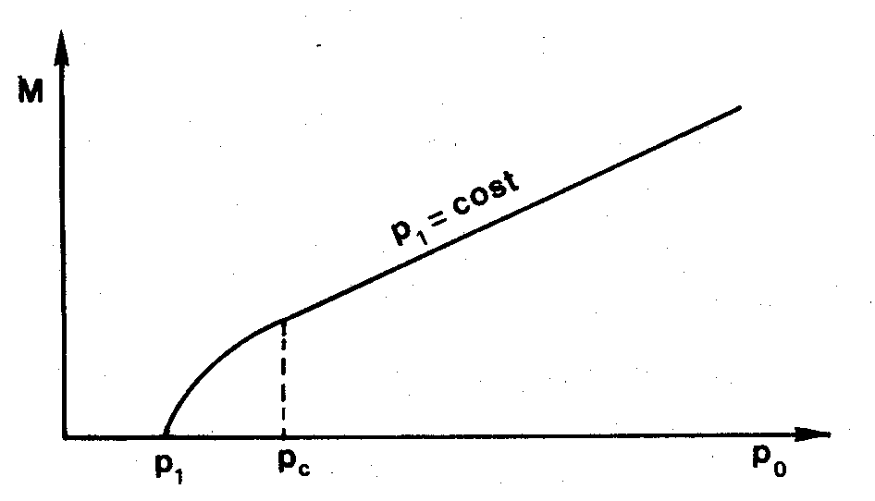
La regolazione negli impianti a vapore - Laminazione
  L’energia non utilizzata non viene dissipata nella valvola di strozzamento, ma viene scaricata al condensatore
    Al condensatore il fluido arriva con maggior contenuto entalpico
    Il condensatore funzionerà in condizioni di fuori-progetto
Con la laminazione si ha anche una variazione della portata
  Infatti varia il rapporto p/ρ a monte dell’efflusso in ogni stadio
  La portata rispetterà il nuovo punto di funzionamento determinato dalla curva caratteristica in base alla nuova pressione di ingresso
  Sezionando il cono di Stodola con un piano p₁=cost (pressione al condensatore costante), si ottiene un diagramma che fornisce le portate rispetto alla pressione a monte p₀
    Diagramma composto da due tratti
      uno rettilineo
      l’altro costituito da una porzione di iperbole

Slide 45
La regolazione negli impianti a vapore - Laminazione
  Quindi variando la pressione a monte p₀ da p_{A} a p_{A’} si ha una conseguente variazione della portata
    Come mostrato dal cono di Stodola
    Infatti varia il rapporto p/ρ a monte dell’efflusso in ogni stadio
p_{A’}
p_{A}

Slide 46
La regolazione negli impianti a vapore - Laminazione
Pregi della regolazione per laminazione
  È continua
    La posizione della valvola può essere qualunque e non è a gradini
  La temperatura del vapore in ingresso resta circa invariata
    Ridotte sollecitazioni termiche
    Regolazione adatta per transitori veloci
Svantaggi della regolazione per laminazione
  Sovraccarica il condensatore
  Diminuendo il salto entalpico di ogni stadio, si riduce la velocità media assoluta e quindi si altera il rapporto u/c
    Decadimento del rendimento di espansione
La laminazione è impiegata per regolazione “fine”

Slide 47
La regolazione negli impianti a vapore - Parzializzazione
La “parzializzazione” o “ammissione parziale” tende a ridurre la portata del vapore
  La portata in massa è pari a: m=A·c_{a}·ρ
    Lasciando invariata pressione e temperatura, la densità di ingresso resterà invariata
    Non è consigliabile modificare la velocità assiale del vapore c_{a}
      Altrimenti si altera l’angolo di ingresso al rotore α₁
      Si riduce il rendimento di espansione
    Quindi conviene variare la sezione di passaggio (A=π·D·h·ε)
  Per ridurre la portata si interviene sulla sezione di passaggio A
    L’ammissione del fluido viene impedita per alcuni settori (vani palari)
    Tale regolazione può essere realizzata solo su stadi ad azione
      In quanto non è presente nessun salto di pressione attraverso il rotore
  Variando l’ampiezza ϑ del settore di ammissione restano praticamente immutate le condizioni del vapore a monte e si modifica così la portata del fluido

Slide 48
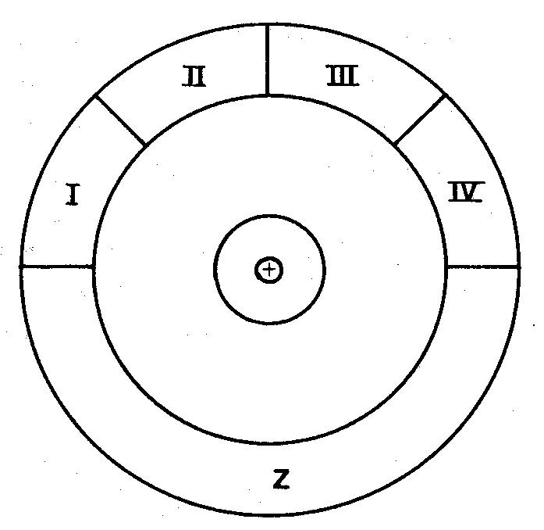
La regolazione negli impianti a vapore - Parzializzazione
Di solito i condotti del settore di distribuzione sono riuniti in gruppi e ciascun gruppo è alimentato attraverso una propria valvola
  Per mezzo di tale valvola si può precludere l’introduzione del vapore
  Le valvole coprono archi di cerchio
    Una valvola occupa metà vano
  La regolazione è discontinua

Slide 49
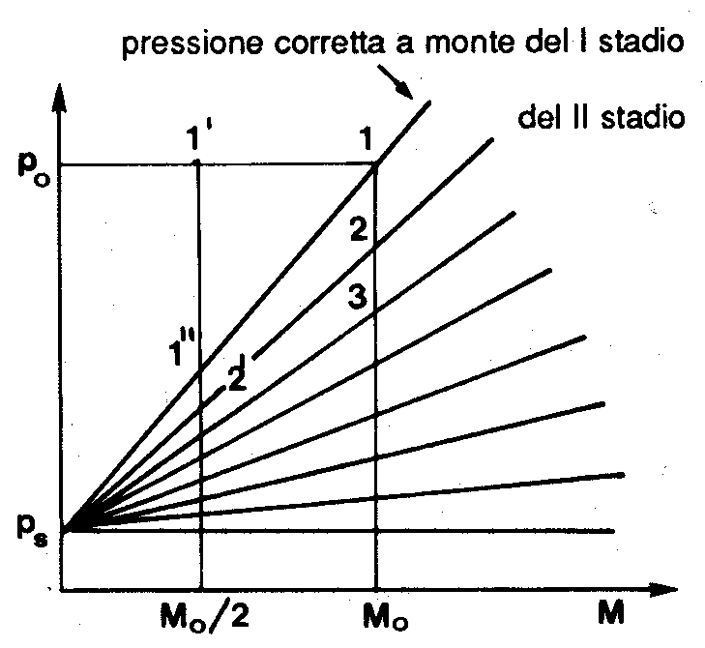
La regolazione negli impianti a vapore - Parzializzazione
Effetti della regolazione per parzializzazione
  Si considerino più coni di Stodola
    Uno per l’ultimo stadio
    Uno per gli ultimi due stadi
    Uno per gli ultimi tre stadi
    E così via fino al cono dell’intera macchina
  Sezioniamo questi coni con la pressione allo scarico p₁=p_{cond} (uguale per tutti i coni)
  Si ottiene una fascio di diagrammi
    Essendo la pressione al condensatore
    bassa, si è trascurato il ramo di iperbole
    per basse portate

Slide 50
La regolazione negli impianti a vapore - Parzializzazione
  Alla portata nominale, si possono determinare le pressioni di ingresso per i vari stadi
  Parzializzando, si riduce la portata, però la pressione di mandata resta p₀
    Infatti non si effettua laminazione
  Si individuerebbe un punto di funzionamento 1’ al di fuori delle curve caratteristiche
  La ripartizione del salto totale fra i vari elementi ne risulta modificata ed in particolare risulta aumentato il salto utilizzato nel primo stadio
  Per ripristinare il giusto salto di pressione, si aggiunge una turbina (by-pass) con l’intento di smaltire il salto di pressione e quindi permettere agli altri stadi di lavorare con i salti entalpici di progetto

Slide 51
La regolazione negli impianti a vapore
In ogni intervento di regolazione i dispositivi di alimento si devono adeguare alle variazioni di portata richieste.
  Le pompe di estrazione condensati e di alimento devono essere regolabili
  La presenza di grandi quantità di acqua satura nella caldaia (corpo cilinfrico), aumenta l’inerzia del sistema e consente interventi di regolazione del sistema di pompaggio non direttamente legati alla regolazione della turbina
  L’impiego di caldaie con circuitazione più complessa, come la monotubolare, rende più dipendente la regolazione di turbine e pompe.

Slide 52
Cenno al comportamento in transitorio
L’impianto a vapore è poco versatile
  Per l’elevata inerzia termica
    Grande massa di liquido presente
    Grandi spessori delle tubazioni
    Grandi macchine
  Ogni avviamento determina una sostanziale perdita di vita dell’impianto
L’impianto a vapore, essenzialmente, copre il carico di base relativo alla richiesta di energia elettrica

